Slide 1
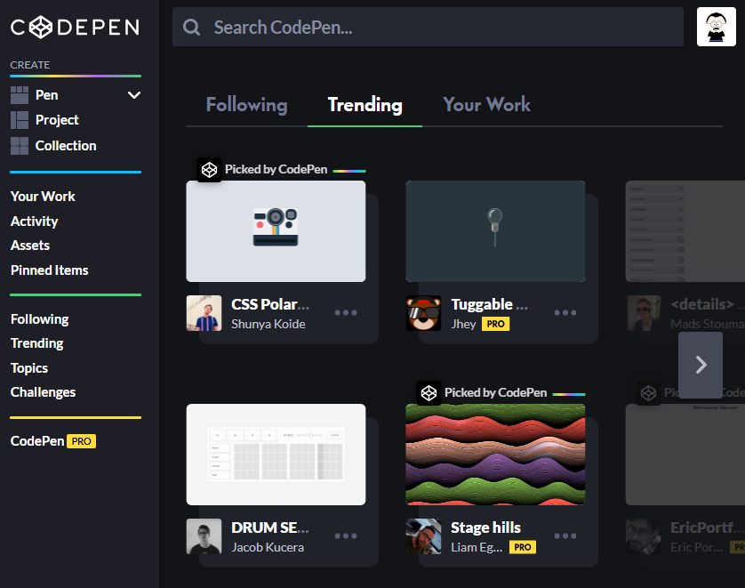
codepen.io
HTML, CSS, JS kódok kipróbáláshoz, megosztásához, tanuláshoz, megoldások kereséséhez.
Bejelentkezés:
új regisztráció
Facebook
GitHub

Slide 2
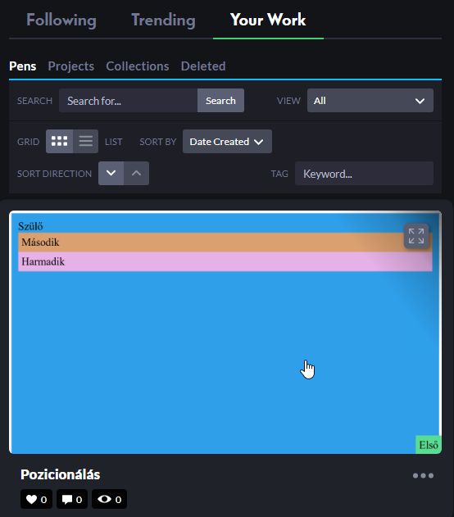
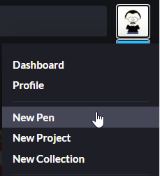
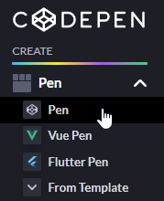

Pen
Pen megnyitása
Pen: egy feladat megoldása
HTML + CSS + JS
Új pen
1.
vagy
2.

Slide 3
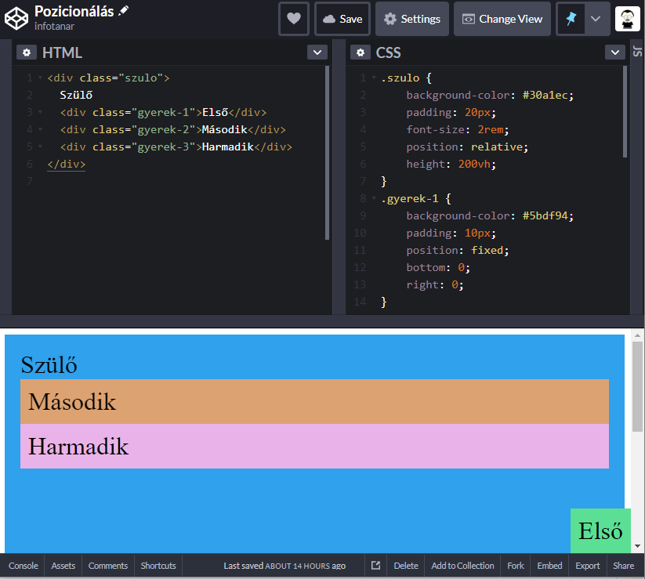
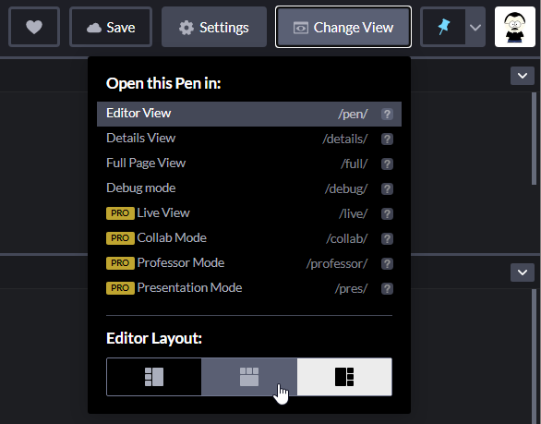
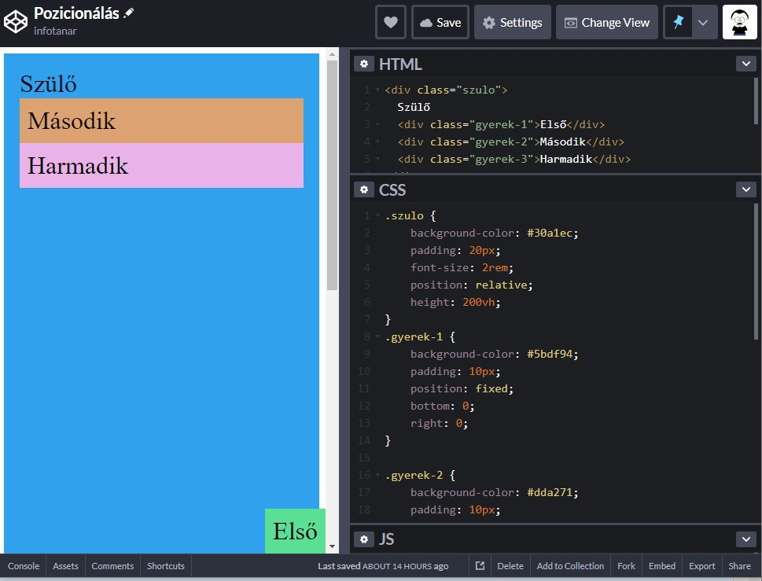
Nézetváltás
Az elválasztó vonalak húzhatók az egérrel.

Slide 4
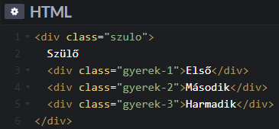
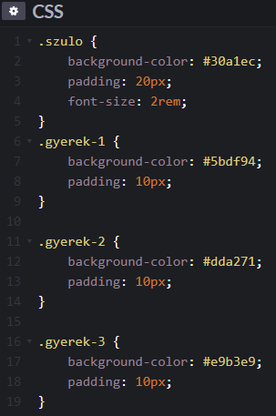
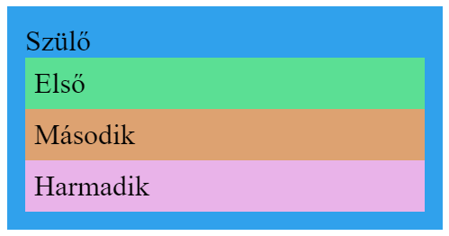
Kód bevitele
A HTML kódban nem kell megadni a head részt és magát a body taget sem.
A CSS-ben a Ctrl+szóközt kell megnyomni az automatikus kiegészítéshez.

Slide 5
Statikus pozicionálás (static)
Ez az alapértelmezett beállítás. Az elem a szokásos módon jelenik meg.

Slide 6
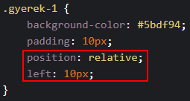
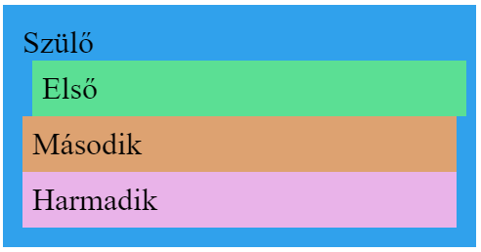
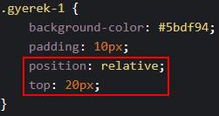
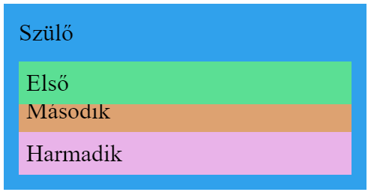
Relatív pozicionálás (relative)
"Rácsúszott" az alatta lévőre!
Az eltolás lehetséges értékei: top, right, left, bottom

Slide 7
Egymás fölé kerülő elemek sorrendje 1.
A nem pozicionált elemek kerülnek alulra, a pozicionáltak pedig ezek fölé.
Két pozícionált elem közül az kerül felülre, amelyik később van a HTML kódban.
Pozicionált elemek sorrendjének módosítása: z-index
alaphelyzet: minden elemnél 0
nagyobb érték kerül felülre, kisebb alulra
negatív is lehet

Slide 8
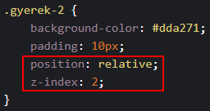
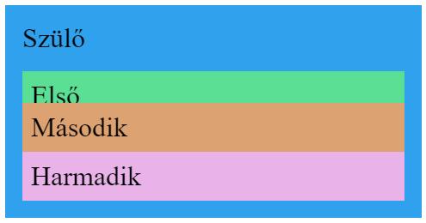
Egymás fölé kerülő elemek sorrendje 2.

Slide 9
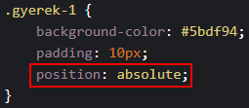
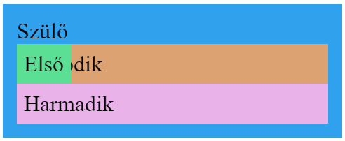
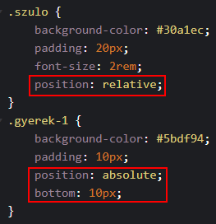
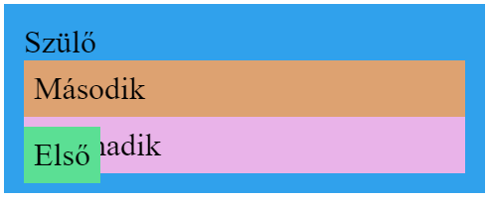
Abszolút pozicionálás (absolute) 1.
Csak akkor működik így, ha a szülőt pozicionáljuk!

Slide 10
Abszolút pozicionálás (absolute) 2.
Csak akkor működik így, ha a szülőt pozicionáljuk!

Slide 11
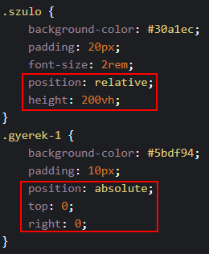
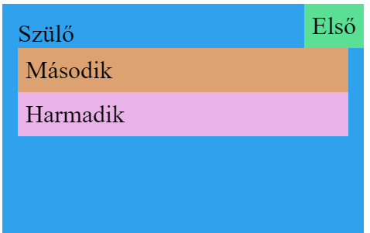
Abszolút pozicionálás (absolute) 3.
Magassága az ablak látható részének kétszerese.
A szülő jobb felső sarkába kerül.
Görgetéskor a gyerek-1 eltűnik felül.
100vh = a böngészőben látható rész magassága

Slide 12
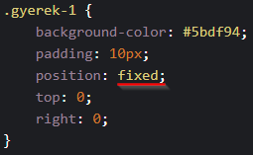
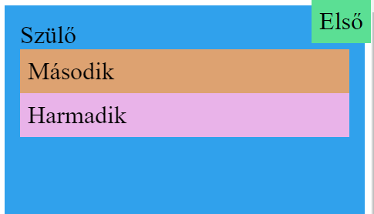
Rögzített pozíció (fixed)
Görgetéskor a gyerek-1 nem mozdul.

Slide 13
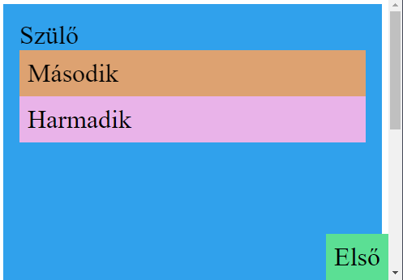
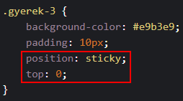
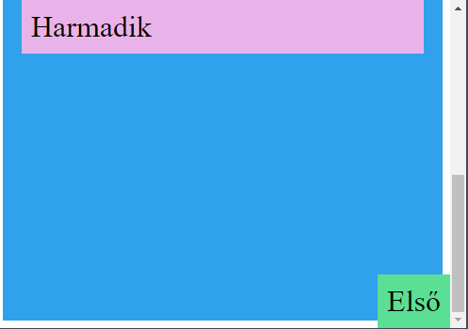
Sticky pozíció (sticky)
Görgetéskor a gyerek-3 csak a lap tetejéig mozdul, tovább nem.

